Slide 1
project1
組別4:E14073043林學謙、E14071211柯琮祐

Slide 2
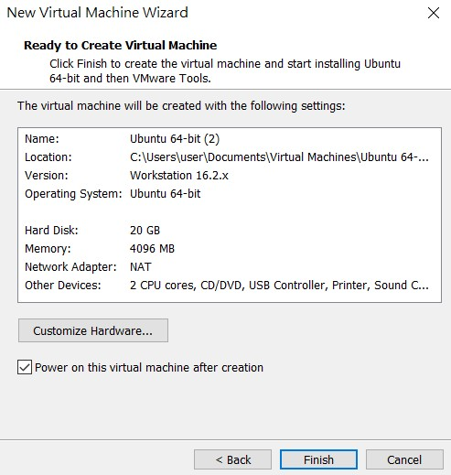
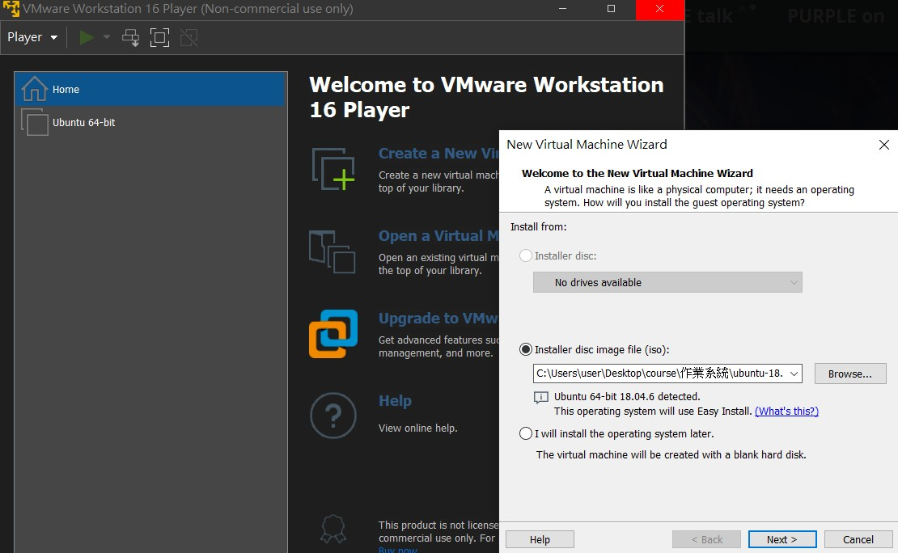
Set up virtual machine environment for Linux OS
參考https://reurl.cc/yrAA02後在VMware
上建立Ubuntu OS
https://reurl.cc/yrAA02

Slide 3
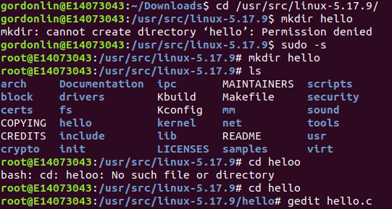
Adding a Hello World System Call to Linux Kernel
1.Download the kernel source:
直接在網路上下載linux kernel
version 5.17.9
2.Extract the kernel source code:
Enter sudo tar -xvf linux-5.17.9.tar.xz
-C/usr/src/ on terminal
3.建立目錄(mkdir)hello
4.輸入gedit hello.c使用文字編輯器
編輯hello.c

Slide 4
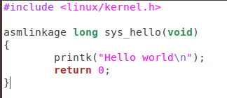
Adding a Hello World System Call to Linux Kernel
4. Define a new system call sys_hello( ):
輸入printk(“Hello world\n”);
return 0;
定義sys_hello system call
5. Create a “Makefile” in the hello directory:
輸入gedit Makefile 編譯 Make file後，
輸入Obj-y :=hello.o (Ensure that hello.c file is compiled and included in the kernel source code.)

Slide 5
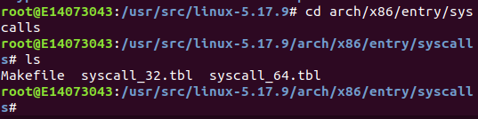
Adding a Hello World System Call to Linux Kernel
6. Adding hello/ to the kernel’s Makefile:
Go back to the parent dir i.e. cd ../ and open “Makefile”(上一步編譯的在/linux5.17.9/hello 裡這一步在
/linux5.17.9)，輸入gedit Makefile 編譯 Make file如下
7. Add the new system call to the system call table:
輸入cd arch/x86/entry/syscalls/後
用gedit syscall_64.tbl編譯得到下面結果

Slide 6

Adding a Hello World System Call to Linux Kernel
7. Add new system call to the system call header file:
輸入cd include/linux/後
輸入gedit syscalls.h編譯sycall.h如右圖
8. Compile the kernel:
先下載可能用到的fuction後輸入sudo make menuconfig
9. Install / update Kernel:
輸入sudo make modules_install install

Slide 7
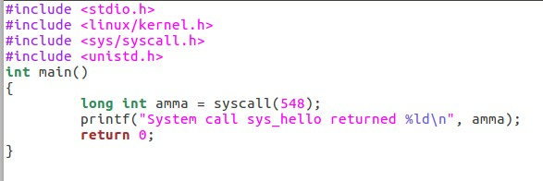
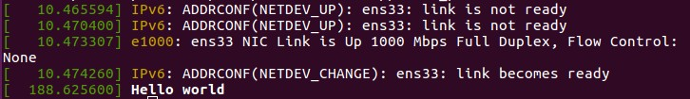
Test system call:
回到home directory 創建一 test.c ，輸入gedit test.c編譯test檔如下
輸入System call sys_hello returned 0後
最後在kernal’s message的結尾可以看到 Hello world代表我們成功加入了system call

Slide 8
Answering the following questions:
1.Which files have you edited when adding a new system call?
Ans:為了加入這個system call，我們在解壓縮後的linux kernal建立所需要的資料夾，內部建立這個system_call的執行檔，之後去上一層更改Makefile，告訴compiler去哪找我的自己新增的system_call，處理完後再去system call table中新增自己的system call，這時候去system call header中宣告function，之後就可以進行sudo make創建出安裝檔。
2. What are the purpose of those files?
Ans:
/usr/src/linux4.19.245/Makefile 在裡面新增 hello/這個位置資訊，讓其可以找到custom system call的位置。
/usr/src/ linux4.19.245 /arch/x86/entry/syscalls/syscall_64.tbl 在裡面可以看到各個system call的編號、abi、名字、entry point，而必須在內部定義出自己的systemcall，他的目的就是作為function pointer，當你要使用這些function，都會用到這個table來找到自己的function pointer。
/usr/src/ linux4.19.245/include/linux/syscalls.h 這個就是header file，所有system call function 都會先在這邊宣告，所以必須在這邊進行宣告，才可以使用。
/usr/src/ linux4.19.245/hello/hello.c 自定義function，會與外部Makefile相呼應，所以資料夾名稱必須正確。
/usr/src/ linux4.19.245/hello/Makefile 確保hello.c檔案有被編譯且包含在kernel檔案裡

Slide 9
Answering the following questions:
3. why do you made such modification?
Ans:如果想要生成system call 就必須將上述那些檔案進行宣告，並且告訴compiler哪裡可以找到自己創立的system call，並且為其編號，讓其有自己的function pointer，不可以有同樣的編號出現，這樣在使用上，他無法辨別要使用哪一個system call，再來就是進行編譯，然後安裝，重開就可以測試自己的system call是否可以使用。

Slide 10
Extend knowledge have learned in this project
Menuconfig 是一種最為簡易的方式進行linux kernel 進行配置，有了它就可以輕易地進行compile，如果沒有先使用它，就會發現無法進行編譯
一開始使用的Ubunbtu軟體配置空間只有20G，結果進行第一次編譯的時候，容量已經滿了，我一開始以為是我OS出了問題，所以重開，結果打不開，所以就重新下載一個新的Ubuntu，並且增大其空間，並且將18.04版改成16.04版本，因為新版的資料較為稀少，一開始測試出現很多問題，所以改成舊版，有較多的資料可以進行比對，比如說新版的必須在syscall_64.tbl 將sys_hello改成 __x64_sys_sys_call才可以執行，因為function在宣告時會自動增加前綴，後來還有諸多的問題處理不掉，所以才換成較為舊版的系統。

